Slide 1


Entrega 1
Ecossistemas de Software Livre
Período: Out 2017 à Dez 2017
10/02/2018

Slide 2
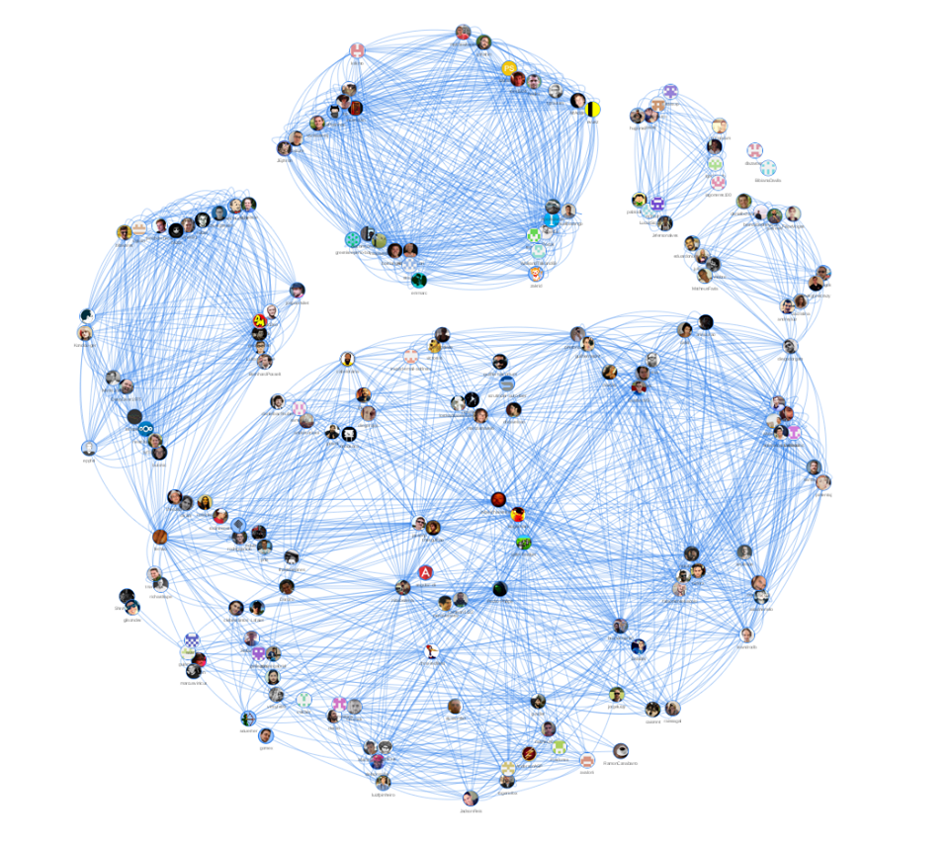
Metas Estratégicas - Etapa 1
Primeiros passos para transformar software culturais para dinâmica de práticas colaborativas e aberta
Desburocratizar o acesso à lei Rouanet (proposta)

Slide 3
1.
Planejamento

Slide 4
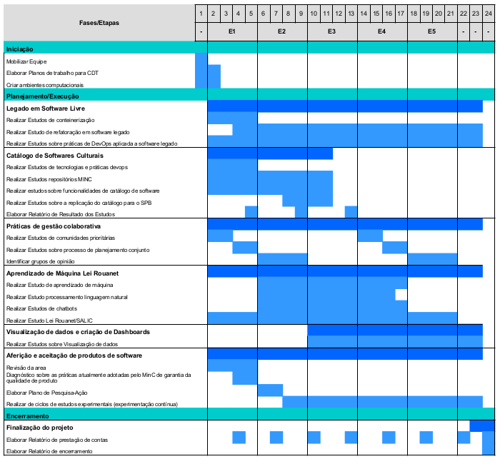
Guia do Planejamento Estratégico
Cronograma
+
Plano de Trabalho
+
“Cliente Ágil”

Slide 5
Planejamento Estratégico Etapa 1
Outubro 2017 à Dezembro 2017
Processo
Levantamento de necessidades Etapa 1
  Nitai + time Lappis - 07/11
Proposta Planejamento Estratégico Etapa 1
  Time Lappis - 14/11
Aprovação Planejamento Estratégico Etapa 1
  Time Lappis + Time MinC - 22/11

Slide 6
Épicos e Features
Avaliar sociabilidade de software culturais ao ecossistema de SW
- Diagnóstico do repositório para a comunidade (mapas)
- Prognóstico do repositório para a comunidade (mapas)
- Diagnóstico do repositório para a comunidade (salic-br)
- Prognóstico do repositório para a comunidade (salic-br)
Começar cultura de entrega contínua de SW
-Criação de uma stack de desenvolvimento
- Criação do mecanismo de chatops que auxilie a equipe na gestão da infra-estrutura
- Criação de uma stack de análise Graylog para aferição da saúde dos serviços e da infra-estrutura.
- monitorar/visualizar o fluxo de trabalho da TI do MinC
Avaliação do fluxo de preenchimento de proposta
-Escolha das estratégias e ferramentas de Machine Learning para o chatbot
- Elaboração e implementação da interação inicial do chatbot para o portal da Lei Rouanet
- Treinamento e refinamento das informações e técnicas utilizadas no chatbot
- diagnostico de UX (salic-minc)

Slide 7
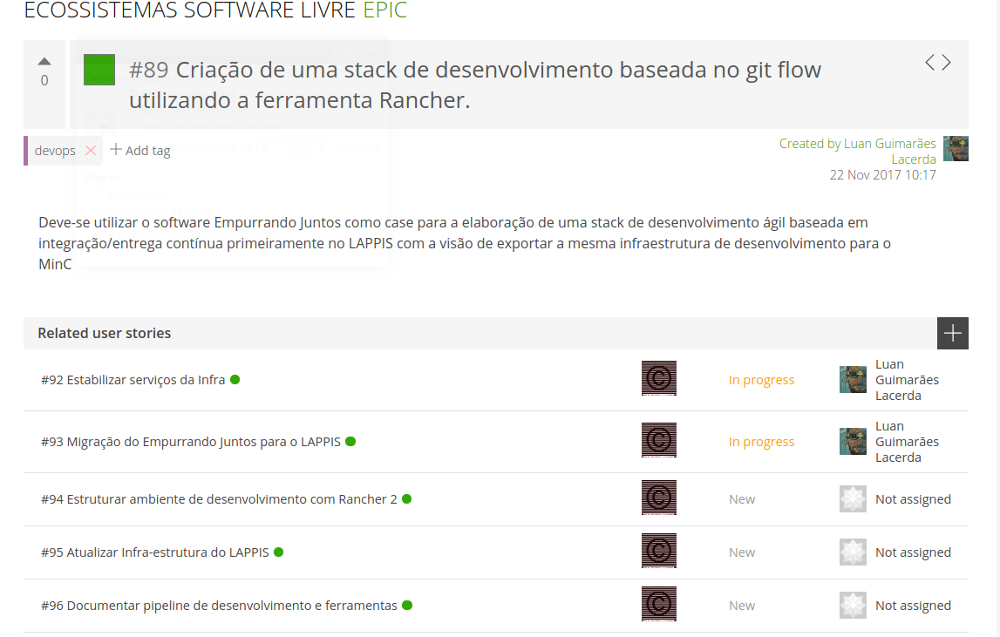
Tarefas

Slide 8
Práticas Ágeis
Devops
Sprints de 2 semanas
Pareamento

Slide 9
2.
Execução

Slide 10
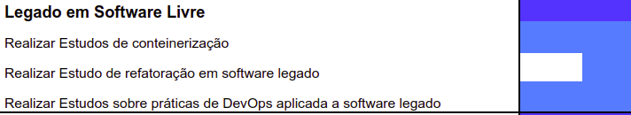
2.
Execução

Slide 11
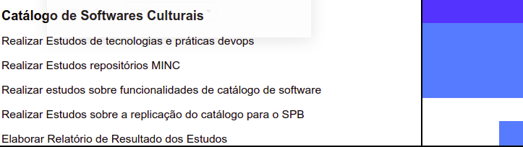
2.
Execução

Slide 12
Problema
Preparar os projetos de Software culturais para
o pipeline de devops e adequá-los para dinâmica colaborativa e aberta

Slide 13
Primeiro Diagnóstico
Softwares em sua maioria sem uma boa documentação e em desacordo com boas práticas de software livre.
Além disso, não haviam ferramentas ou instrumentação que pudessem prover uma pipeline de devops para cada sistema

Slide 14
Objetivos
Adequar os sistemas de acordo com diretrizes de software livre e melhorar (caso necessário) a documentação de cada um.
Preparar os softwares para a pipeline de devops (conteinerização e intrumentação).
Resultados Disponíveis em:
https://github.com/lappis-unb/minc

Slide 15
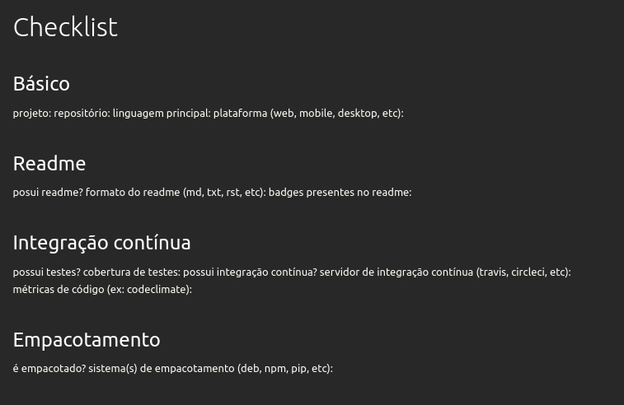
Metodologia

Slide 16
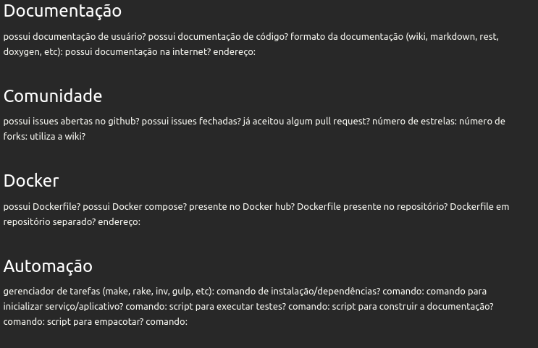
Metodologia

Slide 17
SALIC
https://github.com/culturagovbr/salic-br
https://github.com/culturagovbr/salic-minc

Slide 18
Resultados
Pull requests: Não
Docker: Sim
Instrumentação (Code Climate): Sim
Tem teste?: Não (salic-br)

Slide 19
Salic-minc
Repositório: https://github.com/culturagovbr/salic-minc
Linhas de código: 487.535
Aplicação: 165.717
Bibliotecas: 320,007
  Zend: 214.516
  WebServiceRF: 113
  MinC/PDF/mpdf: 96.098
  MinC: 9.280
Testes: 514

Slide 20
Salic-br
Repositório: https://github.com/culturagovbr/salic-br
Linhas de código: 483.958
Aplicação: 161.523
Bibliotecas: 320,496
  Zend: 214.521
  WebServiceRF: 113
  MinC/PDF: 96.098
  MinC: 9.767
Testes: 564
Débito técnico estimado: 80.000 hs
Avaliação de mantenibilidade (codeclimate): C

Slide 21
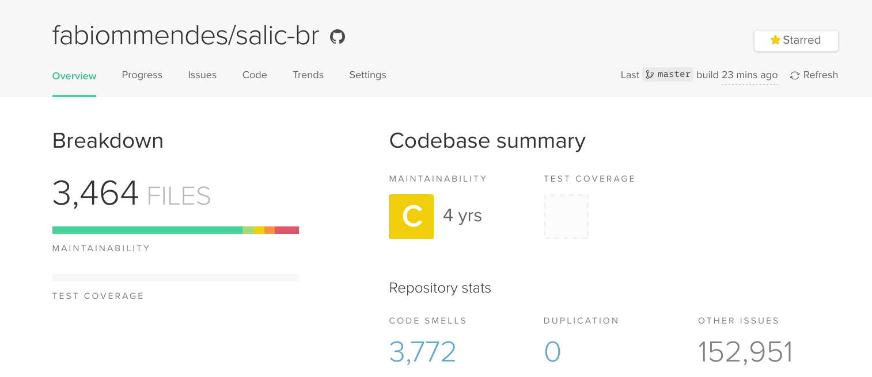

Slide 22
Mapas Culturais
https://github.com/hacklabr/mapasculturais

Slide 23
Resultados Gerais
Pull requests: Sim
Docker: Docker compose para desenvolvimento estável
Instrumentação (Code Climate): Sim
Tem teste?: Sim
Integraçao Contínua: Travis-ci

Slide 24
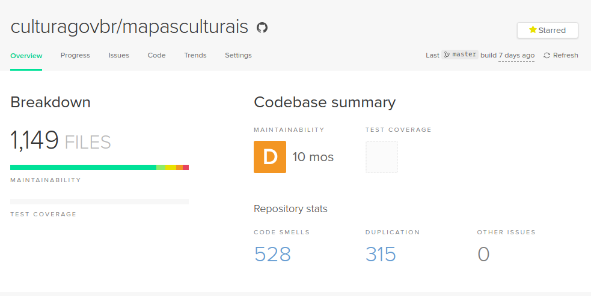
Code Climate

Slide 25
Sistel
https://github.com/culturagovbr/SisTel

Slide 26
Resultados Gerais
Pull requests: Sim
Atualizando Docker no repositório
Docker: Sim
Docker compose adicionado.
Instrumentação (Code Climate): Sim
Tem teste: Não

Slide 27
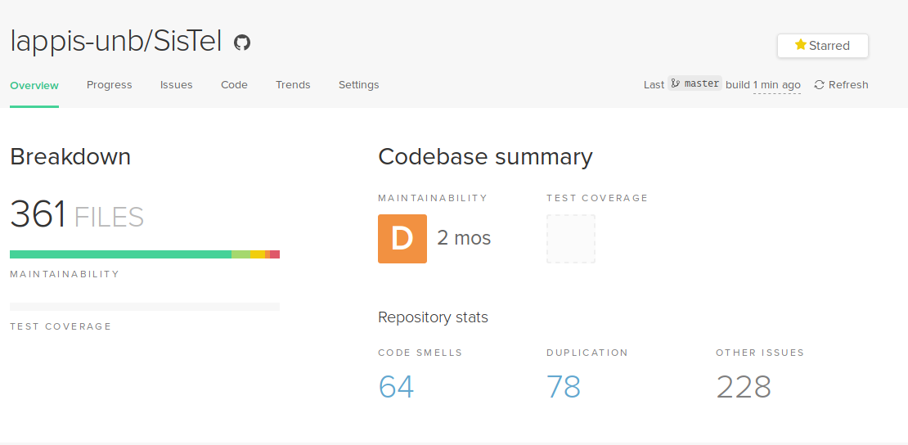
Code Climate

Slide 28
Tainacan
https://github.com/medialab-ufg/tainacan/

Slide 29
Resultados Gerais
Pull requests: Sim
Atualizando Docker no repositório
Docker: Não, usa apenas docker compose.
Docker compose está quebrado, correções e melhorias foram propostas para este.
Instrumentação (Code Climate): Sim.
Tem teste: Não

Slide 30
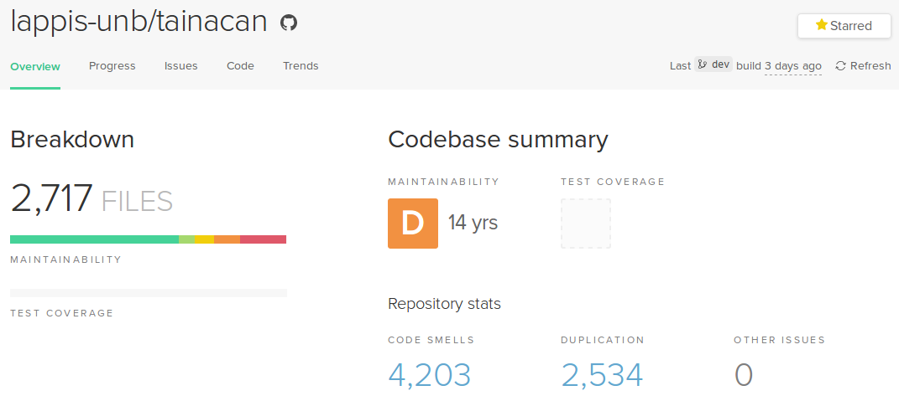
Code Climate

Slide 31
2.
Execução

Slide 32
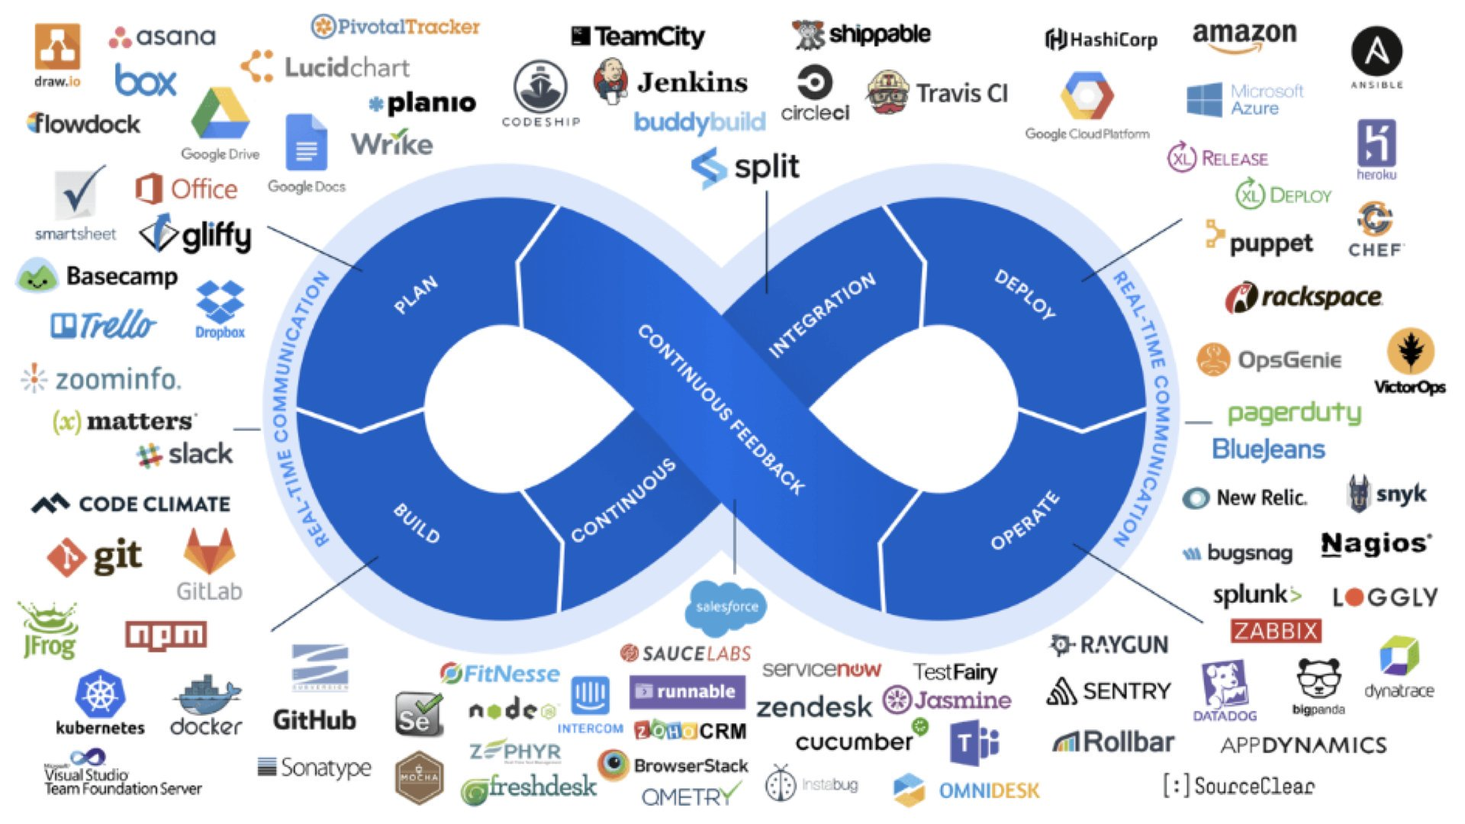
Devops

Slide 33
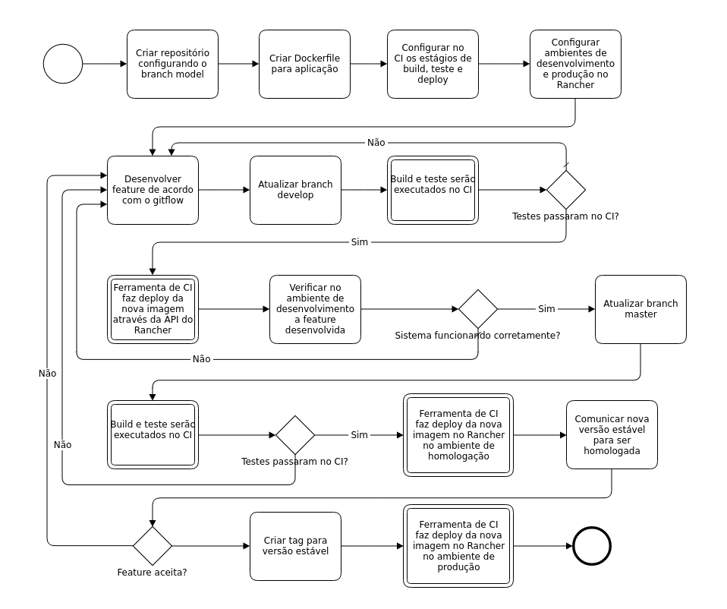
Workflow Devops

Slide 34
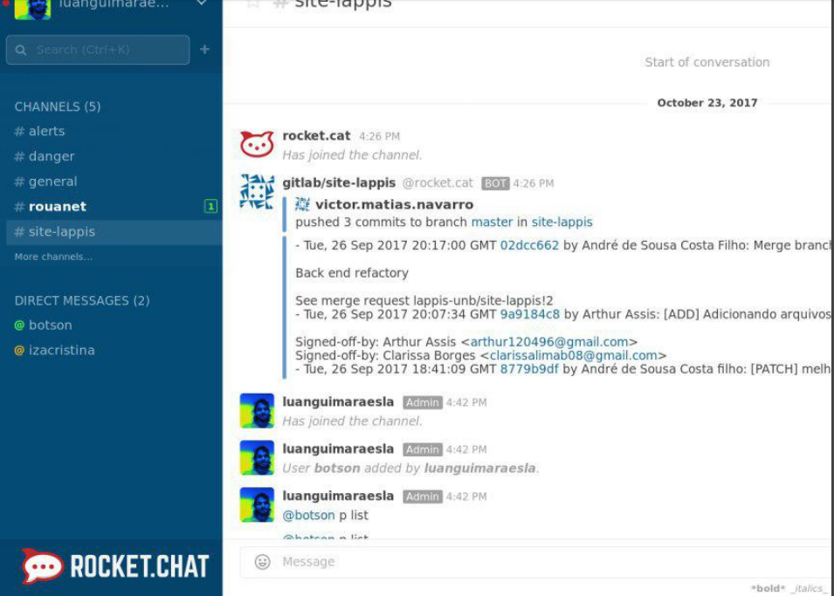
Chatops

Slide 35
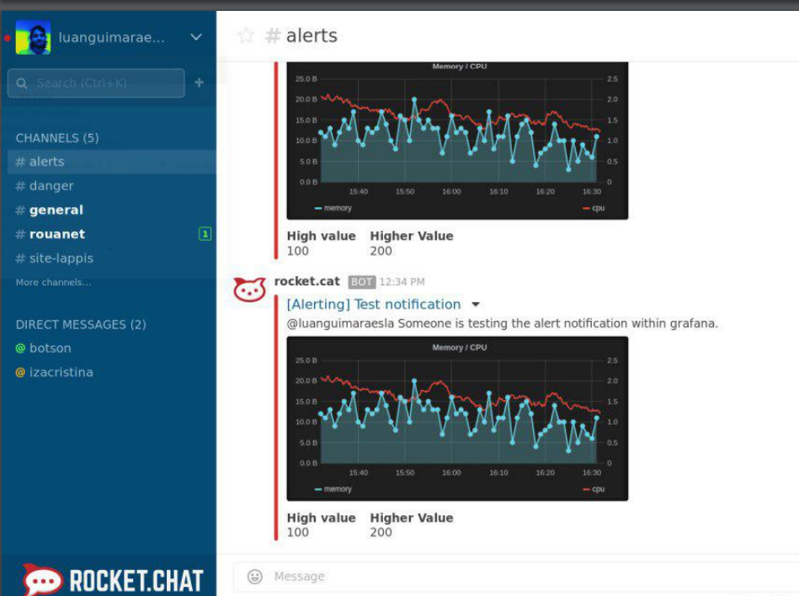
Chatops

Slide 36
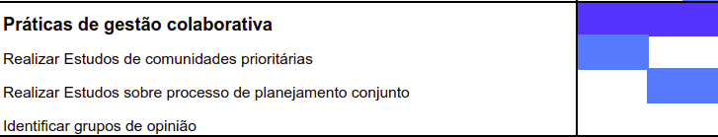
2.
Execução

Slide 37
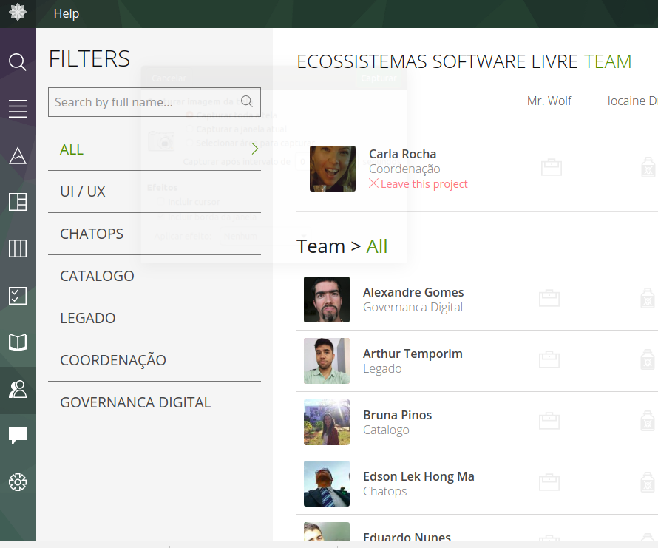
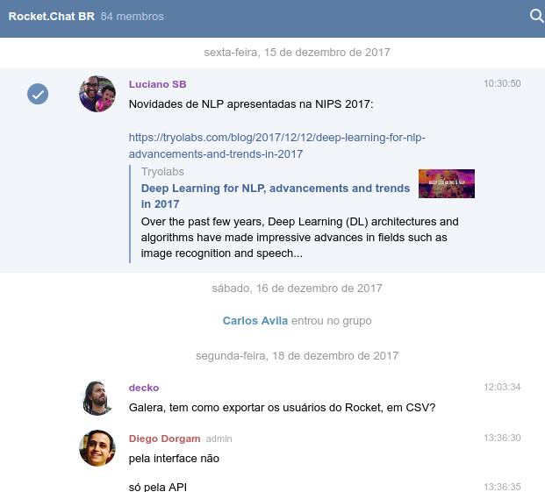
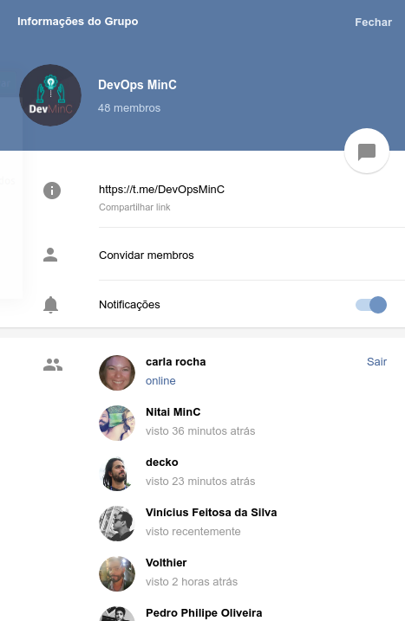
Processo de Planejamento Conjunto

Slide 38
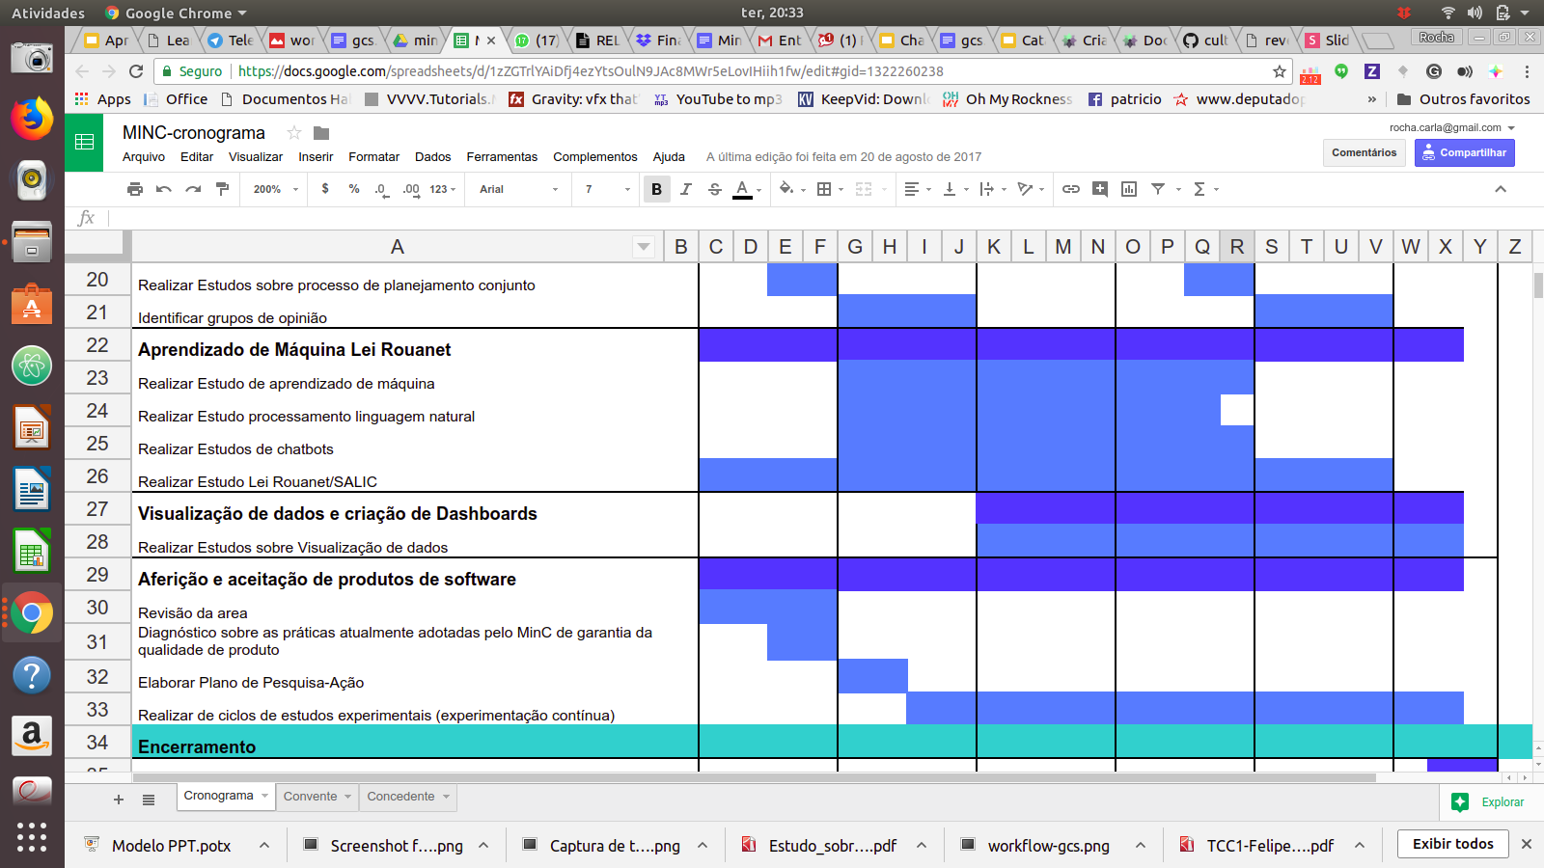
2.
Execução

Slide 39
Problema
Os cidadãos têm dúvidas específicas a respeito da lei Rouanet que não são sanadas apenas com o FAQ do site
A adição exaustiva de mais perguntas ao FAQ o tornaria muito extenso, dificultando a busca por perguntas específicas ou fornecendo respostas muito extensas e genéricas.

Slide 40
Objetivos
Fornecer auxílio imediato ao cidadão sobre dúvidas referentes à lei Rouanet.
Para isso, pretende-se criar um chatbot e integrá-lo ao site da lei Rouanet como um iframe. Algumas características desejadas do chatbot são:
Ser amigável;
Estar sempre disponível;
Fornecer respostas curtas e precisas;
Associar o contexto entre perguntas consecutivas, quando necessário;
Repassar o chat para uma pessoa quando ele não conseguir encontrar respostas para a pergunta;
Pedir uma avaliação de suas respostas ao final da conversa.

Slide 41
Metodologia
O chatbot foi projetado para ser um iframe, o que facilita sua integração ao site da lei Rouanet. Ferramentas utilizadas:
Rocket.chat: utilizado para fornecer o chat como iframe.
Hubot Natural: framework para desenvolvimento de chatbots que conseguem realizar processamento de linguagem natural.
Docker: utilizado para facilitar a instalação e configuração do chatbot.
Todo o desenvolvimento foi guiado por estudos teóricos, pesquisa de ferramentas, implementação, testes de qualidade e possível automação da instalação do sistema implementado (com o Docker).

Slide 42
Resultados
Tarefas finalizadas:
Implementação da primeira versão do chat com iframe, utilizando o Rocket.chat
Implementação da primeira versão do bot para responder automaticamente ao chat, utilizando o Hubot Natural
Documentação do processo de instalação e configurações iniciais do chatbot
Automatização da instalação e configuração do chatbot, utilizando o Docker
Contribuições no repositório público do hubot-natural

Slide 43
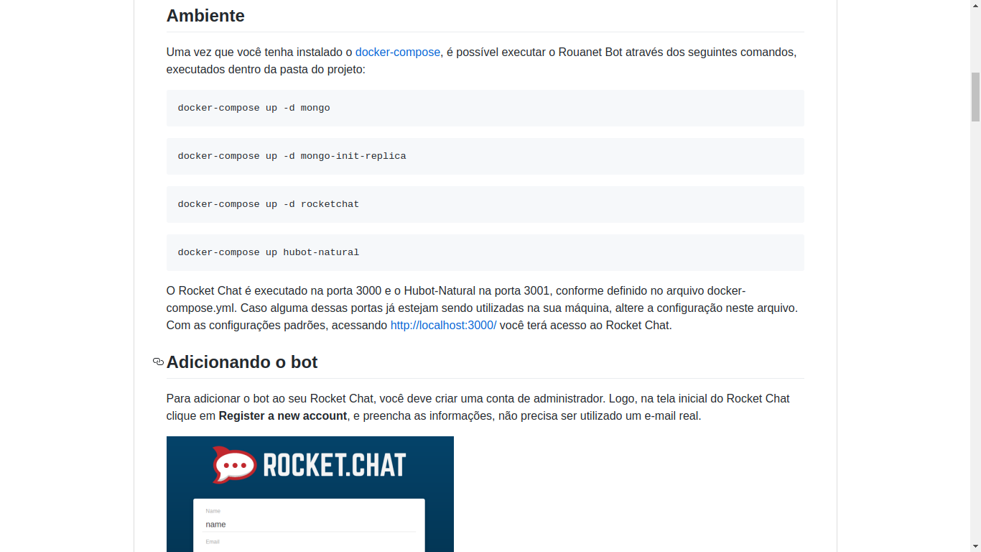

Slide 44
Resultados
Características da primeira versão do chatbot:
Capacidade de re-treinar o bot
Modularização do código do hubot-natural
Docker Compose do hubot-natural
Remoção da biblioteca Natural Node do código do Rocket.chat para a implementação de uma API em python
Capacidade de ler mais de um arquivo .yml para o treinamento do bot
Escrita da versão inicial de um arquivo de contextos (.yml) para treinamento do bot, com base no FAQ da lei Rouanet

Slide 45
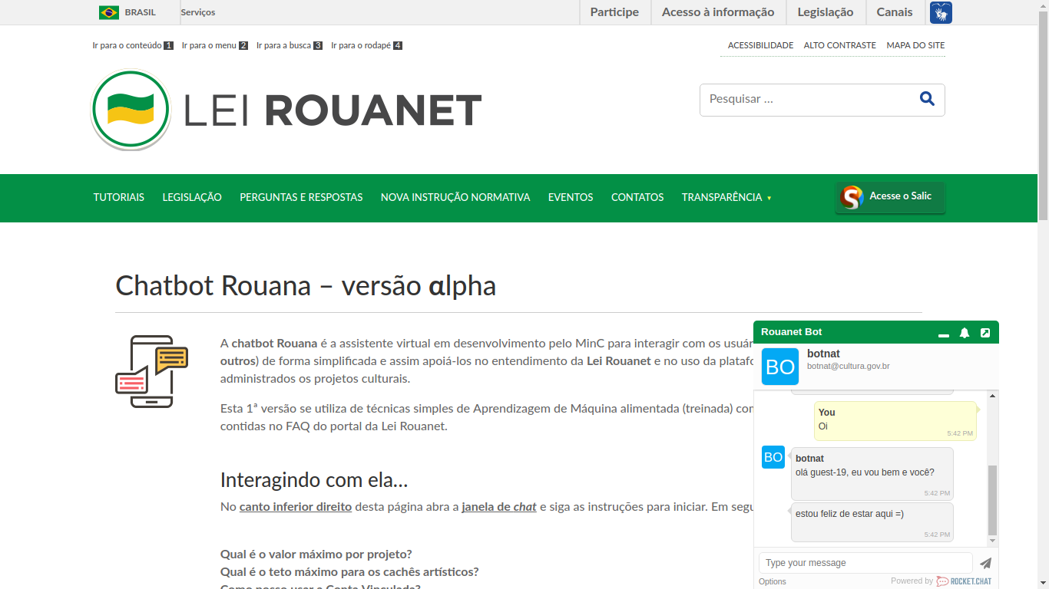

Slide 46
Limitações
Reconhecimento das reais perguntas frequentes e dificuldades dos usuários
O bot não reconhece acentuações
Não é capaz de re-aprender, conforme as perguntas são realizadas
Não é capaz de identificar e manter contextos
Não é capaz de repassar a conversar para uma pessoa, caso ele não seja capaz de responder a uma pergunta
Poucos tipos de classificadores implementados, somente Naive-Bayes e Regressão Logística
Dificuldade em relação a manutenibilidade do código
Falta de realismo nas respostas do bot (falta de personalidade)
Não solicita uma avaliação de satisfação do usuário

Slide 47
Próximos Passos
Tarefas pendentes para o chatbot:
Identificar contextos;
Pedir uma avaliação de suas respostas;
Se atualizar sempre que suas respostas sejam avaliadas positivamente;
Repassar o chat para uma pessoa quando o bot não encontrar uma resposta;
Modelar os contextos que o chatbot possui conhecimento (criar novos arquivos .yml).
a avaliação de satisfação do usuário

Slide 48
Próximos Passos
Estudo de mais ferramentas que facilitem a implementação do processamento de linguagem natural (NLP):
NLP em python: numpy, scipy, pandas, nltk, word2vec e etc;
rasa: módulo alto nível em python para processamento de linguagem natural (um possível substituto do hubot-natural).

Slide 49
2.
Execução

Slide 50
Pesquisas Acadêmica
Revisão bibliográfica de pesquisa acadêmica em Devops
Revisão bibliográfica de aferição de qualidade em uso
Questionário sobre a experiência dos alunos participantes do projeto

Slide 51
Questionário
Perfil
Atuação no Projeto
Experiência no Projeto (práticas ágeis)
Código
Comunicação
Software Livre
Devops

Slide 52
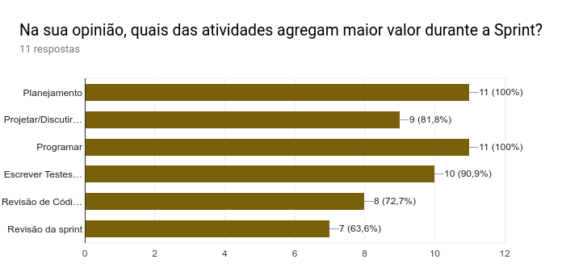
Resultados Questionário

Slide 53
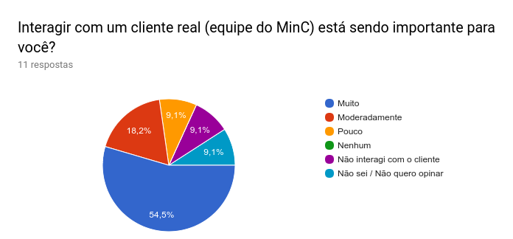
Resultados Questionário

Slide 54
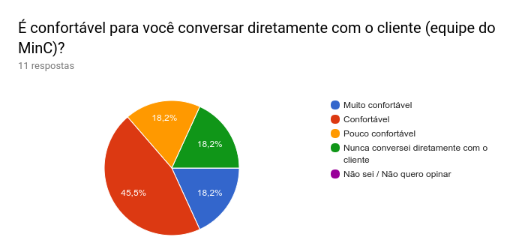
Resultados Questionário

Slide 55
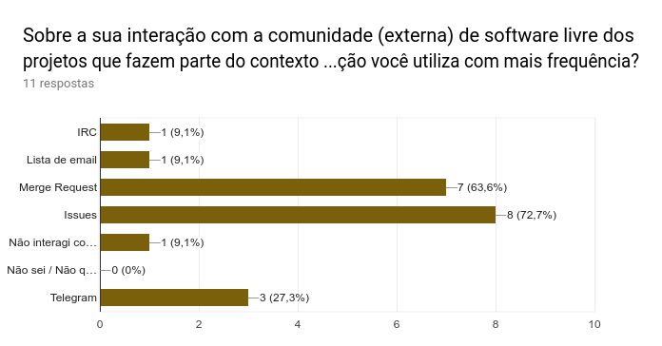
Resultados Questionário

Slide 56
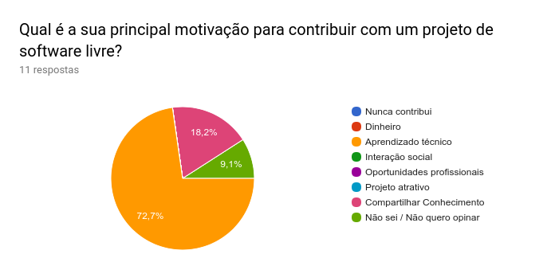
Resultados Questionário

Slide 57
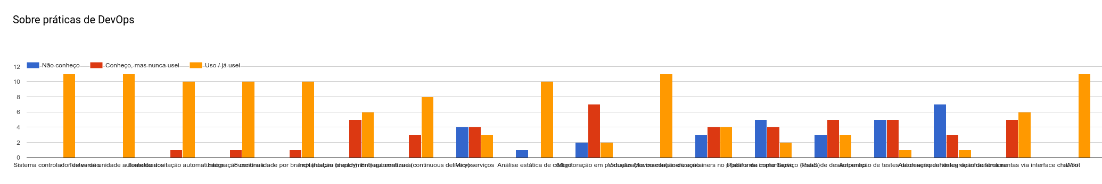
Resultados Questionário

Slide 58
3.
Acompanhamento Financeiro

Slide 59
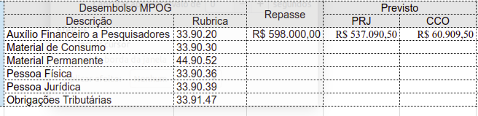
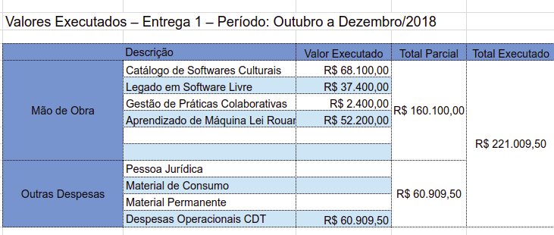
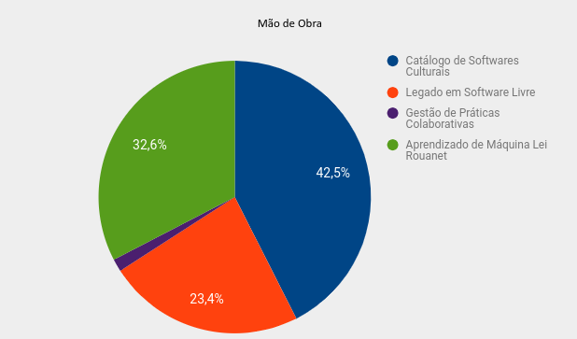

Slide 60
4.
Colaborações

Slide 61
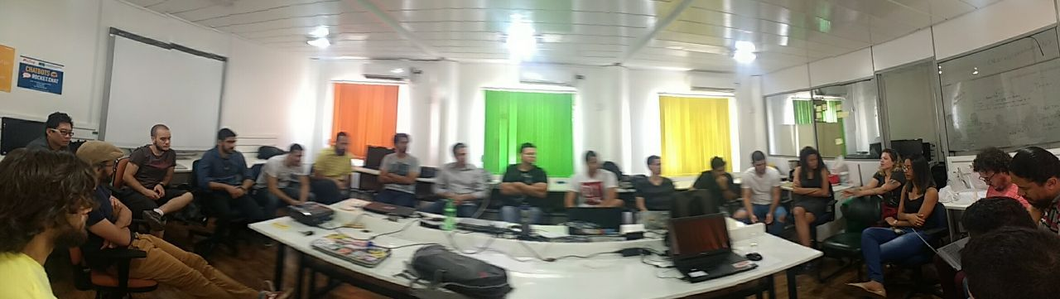
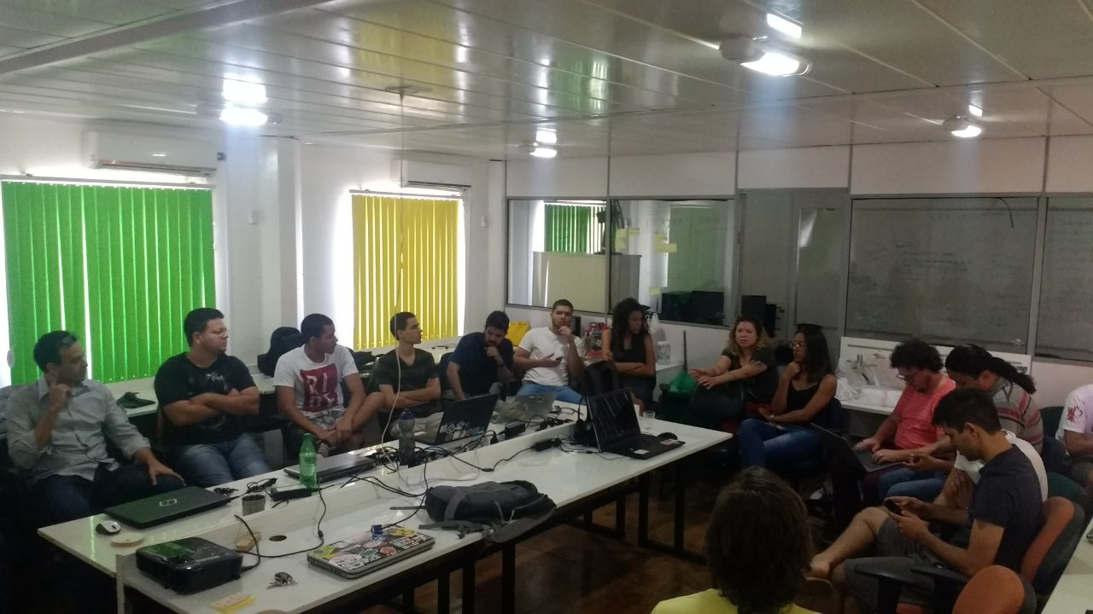

Slide 62
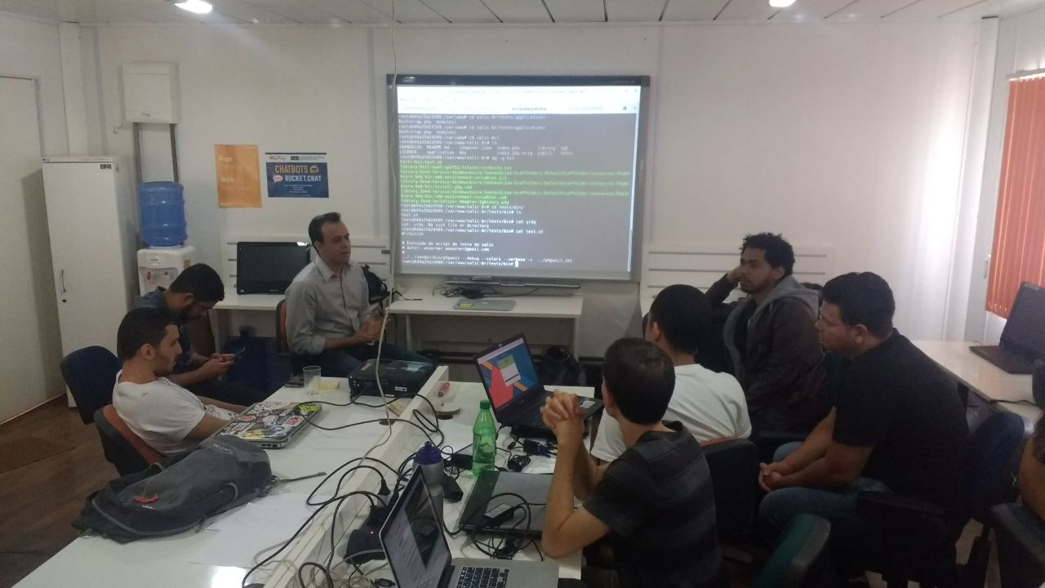
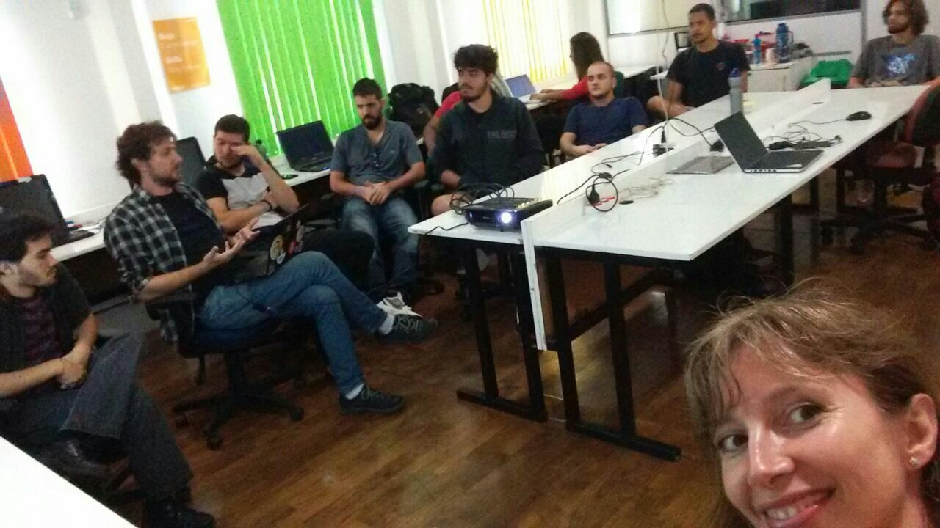
UFABC
UFG

Slide 63
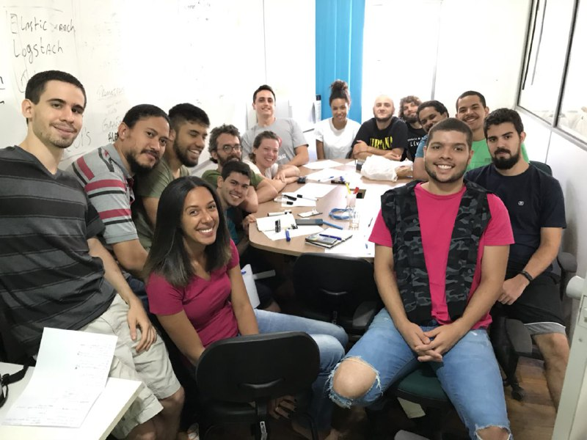
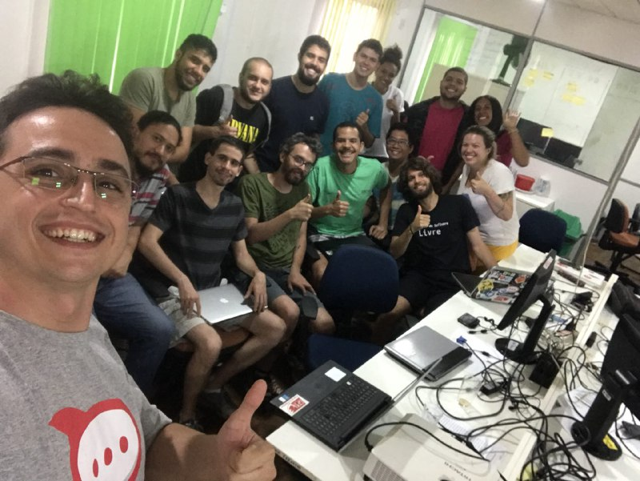
Hackday Rocket.Chat

Slide 64

Ecossistemas de Software Livre

Slide 65
Credits
Special thanks to all the people who made and released these awesome resources for free:
Presentation template by SlidesCarnival
Photographs by Unsplash & Death to the Stock Photo (license)

